Slide 1

Школа тренерских компетенций
Оберемок С.М.
эксперт МАУ ДПО «НИСО»

Slide 2

Концепция:
Актуализация, систематизация, приращение знаний и опыта в области обучения взрослых

Slide 3
Правила и регламент
Участвуют все —
говорит один
«Одна станция в эфире»
Приходим
вовремя
Отключаем
телефон
?
Уважаем
коллег
«Правила пирога»
Задаем любые вопросы – «Самый плохой вопрос - не заданный»
Экспериментируем и ошибаемся

Slide 4


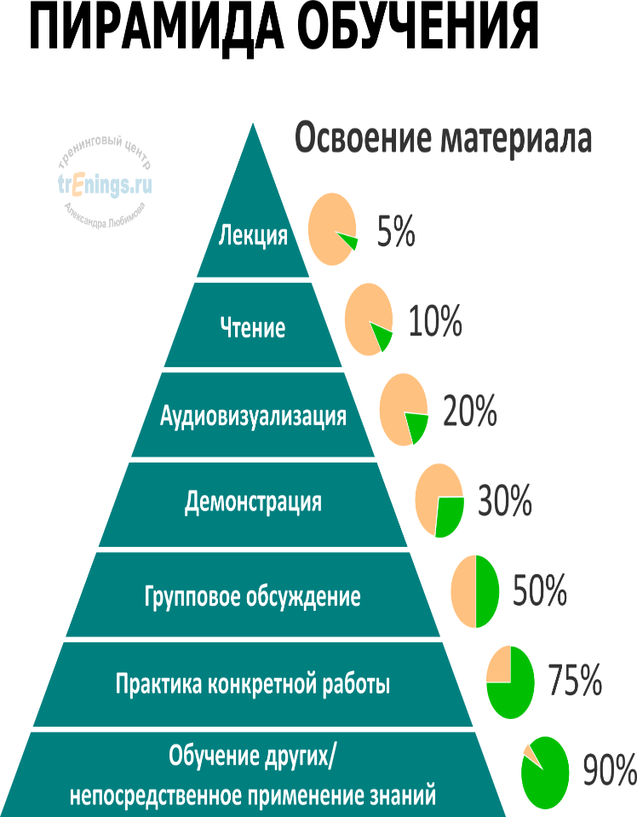



обучение и создание продукта
Андрогогика – обучение взрослых | Интерактивное обучение

Slide 5


Изучение, обобщение, внедрение и непрерывное совершенствование опыта изготовления керосиновых ламп в принципе не может привести к появлению электрической лампочки. Для этого нужно совсем другое направление мыслей и связанных с ним поисков.
В.Е. Гмурман, педагог-теоретик

Slide 6

Вопросы школы:
- Что нужно знать о тренинге (интерактивном семинаре, семинаре с элементами тренинга)?
-Что нужно знать и понимать про участников?
-Что нужно понимать про себя?
-Что нужно уметь делать в тренинговых (интерактивных) методах?
-Что нужно знать о группе?
-Что нужно знать об оценке эффективности?

Slide 7

Андрогогика – обучение взрослых
Малькольм Ноулз - «отец андрагогики» (1978г).
взрослым необходимо быть более «само-направляемыми»;
опыт: зрелые люди накапливают запас опыта, который становится чрезвычайно богатым источником учения;
готовность учиться: взрослые хотят учиться в тех проблемных областях, с которыми они сталкиваются и которые они считают «относящимися к делу», или релевантными;
ориентация на само учение: маловероятно, что взрослые, которые ориентируются на проблему, будут ориентироваться на предмет.

Slide 8

«интерактивный» (от английского interact – взаимодействовать; находиться во взаимодействии, действовать, влиять друг на друга).
К интерактивным методам могут быть отнесены только те методы обучения, которые организуют процесс социального взаимодействия, на основании которого у участников возникает некое «новое» знание, родившееся непосредственно в ходе этого процесса.

Slide 9
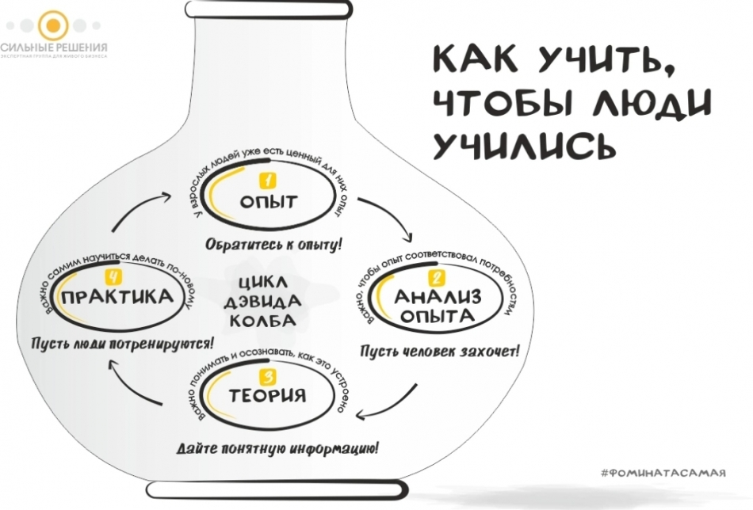

Slide 10
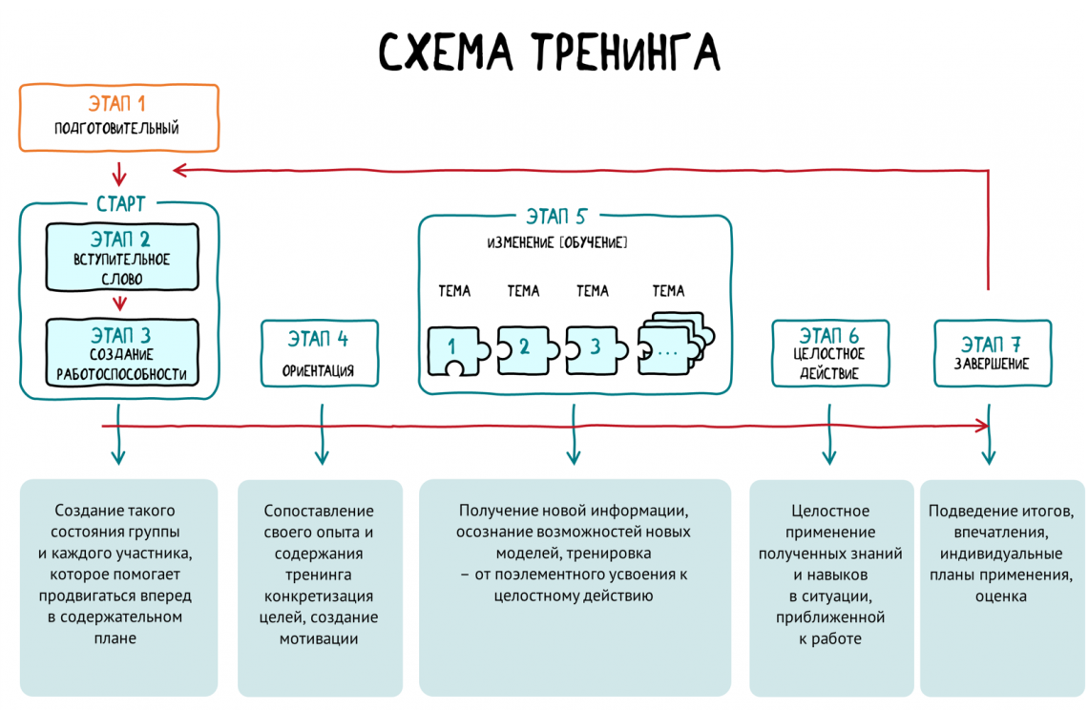

Slide 11

Категории людей, усваивающих материал
Новаторы – 2, 5%. Любящие риск, с нестандартным мышлением, открыты, готовы сразу начать делать
Усваивающие материал рано - 15 % («рано включаются»), открыты, имеют деловой подход к принятию решений, думают абстрактно. Лидеры мнения, уважаемые.
Раннее большинство –35% обдумывающие, не лидеры мнения. Усваивают материал немного раньше среднего уровня,
Позднее большинство – 35% , скептики, им надо, чтобы убрали весь риск и неопределенность. Учатся из-за экономической необходимости
Сопротивляющиеся (отстающие) - 15%, ссылки на множество традиций, обстоятельств как на причины их действий. Узкий кругозор.

Slide 12
Школа тренерских компетенций

